Slide 1
Leksikologija
(grč. λεξıϰός: koji se tiče riječi + -logija), jezikoslovna disciplina koja proučava leksički sustav u jeziku (znanost o riječima).

Slide 2
Značenje riječi
Bogatstvo riječi, njihova značenja i odnosa pravo je blago našega jezika. Od mnogih mogućnosti biramo one riječi kojima na najbolji način možemo jezično oblikovati različite sadržaje i prenijeti svoje poruke, misli, osjećaje i doživljaje.

Slide 3
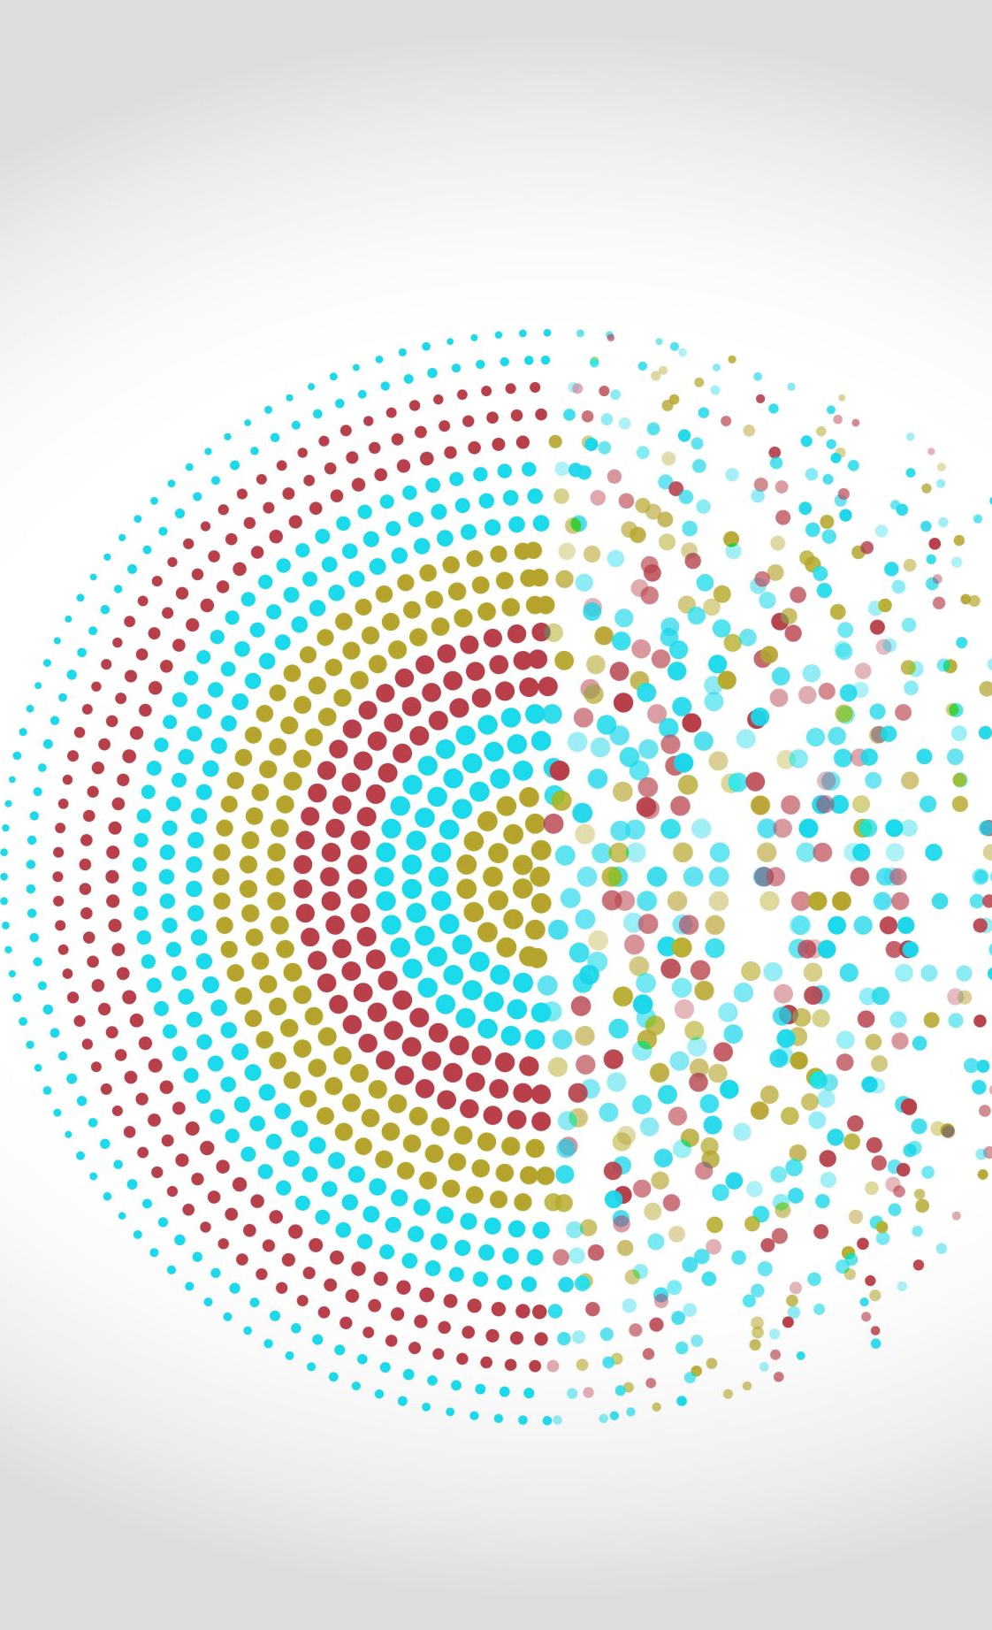
SINONIMI,
ANTONIMI, PLEONAZMI
I JOŠ PONEŠTO

Slide 4
Pročitaj značenja riječi krug pa razmisli i zapiši:
– prvo osnovno značenje te riječi
– preneseno značenje te riječi
– što znači izraz biti u začaranome krugu i ima li u njemu riječ krug osnovno značenje.
dio neke trajnije cjeline u radu, pregovorima, izborima i sl. (prvi krug izbora)
dio
ravnine omeđen kružnicom
zatvoreni ograničeni prostor u kojemu se ljudi kreću, rade i druže (u krugu obitelji, škole..)
zajednica (skupina) ljudi koje povezuje prijateljstvo, zajednički ciljevi ili sl.

Slide 5
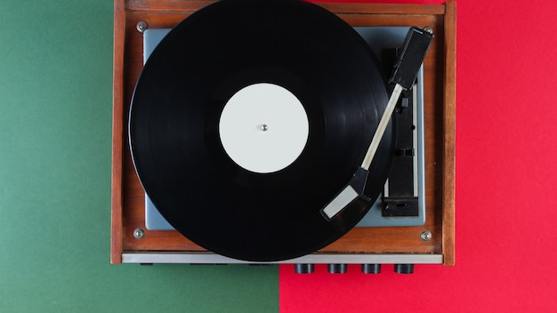
Pročitaj pjesmu Mali krug velikih ljudi koja se nalazi u udžbeniku na 16. stranici ili je poslušaj na sljedećoj poveznici:
https://www.youtube.com/watch?v=JatTfrdDgn0
Tko je vaš mali krug velikih ljudi? Koje značenje ima?
Vinil je sastavnica kemijskih spojeva od kojih se proizvode plastične mase. Istraži što se još naziva vinil i na koji predmet autor pjesme misli kad kaže „krug igle po vinilu”.

Slide 6
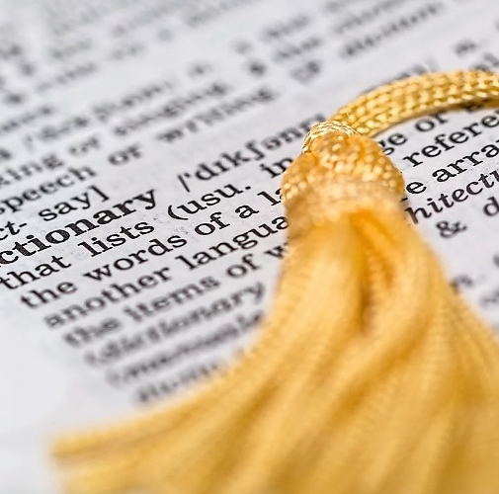
Koje značenje mogu imati riječi?
1. Osnovno
2. Preneseno
Oprimjeri!

Slide 7
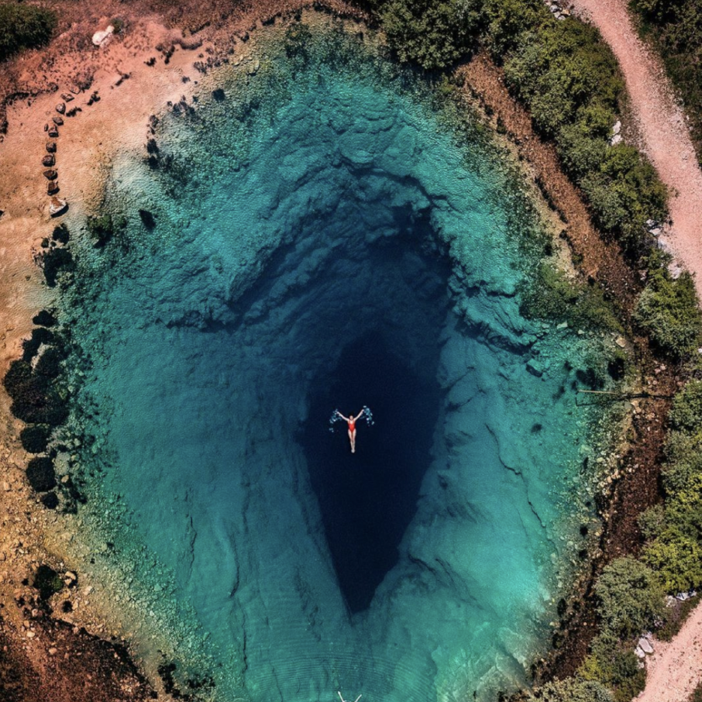
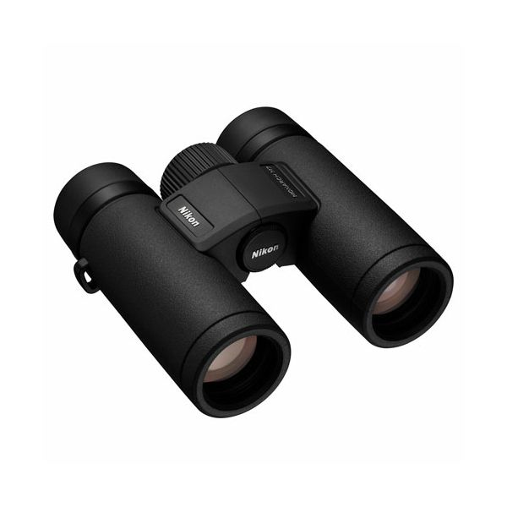
S I N O N I M I
Izvor – vrelo – vrutak
Unatoč – usprkos
Kanočal – dalekozor – dvogled – dalekovid
Sinonimi su riječi istog ili sličnog značenja
Dvije riječi koje imaju isto ili slično značenje čine sinonionimski par.
Više riječi koje imaju isto ili slično značenje čine sinonimski niz.

Slide 8
Spoji sinonimske parove, zapiši ih u bilježnicu
horizont dovoljan malen
platno premašiti usprkos
sanjati stvarno glazba
privatni tišina pripjev
dalekozor spojiti se truditi se
muk uistinu tkanina
muzika dostatan povezati se
nastojati snivati prijeći
unatoč
refren obzor
dvogled osobni sitan

Slide 9
Napiši sinonime sljedećih riječi: sreća, brod, sasvim, šaren, čitav, reći, pametan, opet, jelo, zaklon.
Ovaj je rječnik namijenjen svim govornicima hrvatskoga jezika, posebno učenicima, studentima, prevoditeljima, novinarima…, svima kojima je riječ dio posla, koji se suočavaju s pitanjem kako što reći drukčije, s problemom izbora odgovarajuće riječi ili s
problemom izbjegavanja ponavljanja.

Slide 10
Dalekozor je optički instrument za promatranje dalekih predmeta.
Dvogled je optički instrument za promatranje dalekih predmeta.
Kroz dalekozor vidim pticu unatoč kiši.
Kroz dvogled vidim pticu usprkos kiši.
Sviđa mi se tako oslikano platno. → Sviđa mi se tako oslikana tkanina.
Obuzela me sreća. → Obuzela me radost.
Film ćemo gledati na platnu. → Film ćemo gledati na tkanini.
Uspjela si! Baš imaš sreće. → Uspjela si! Baš imaš radosti.

Slide 11

Istoznačnice – riječi istog značenja, zamjenjive u svim kontekstima.
Sličnoznačnice (bliskoznačnice) – riječi sličnog značenja koje nisu zamjenjive u svim kontektima.

Slide 12
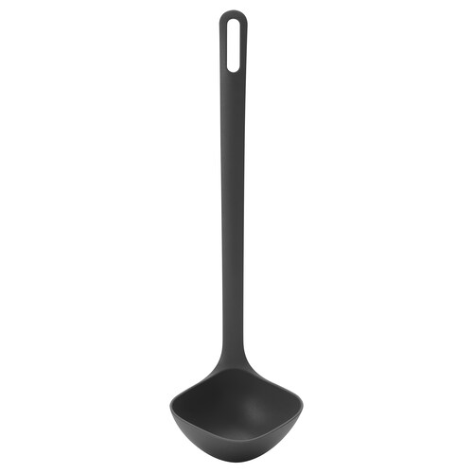
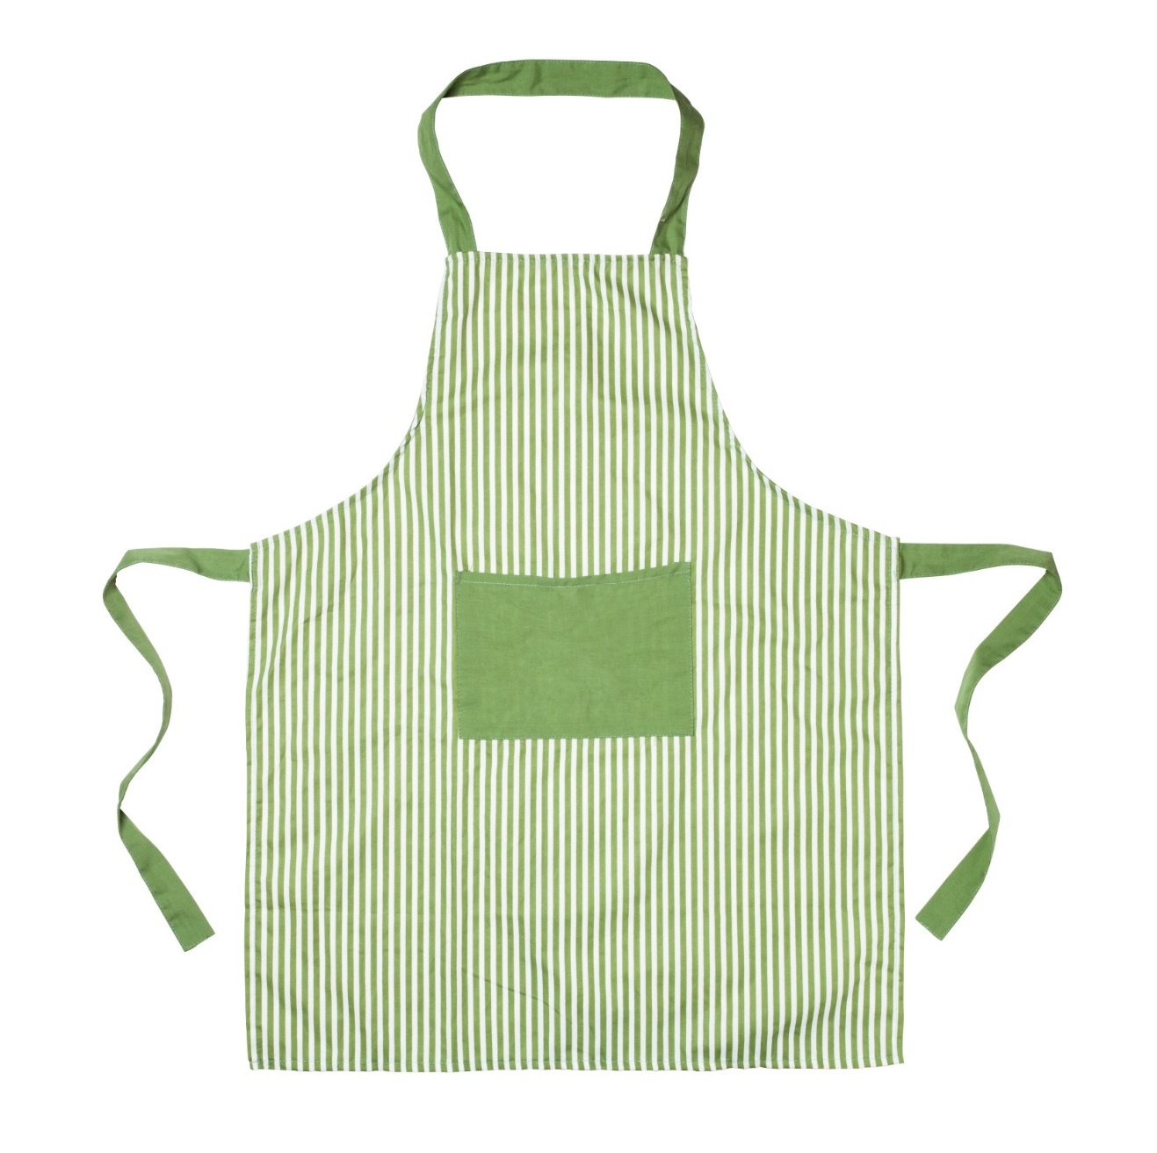
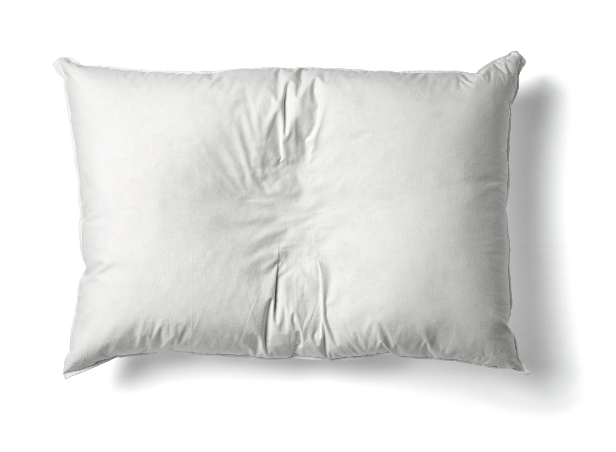
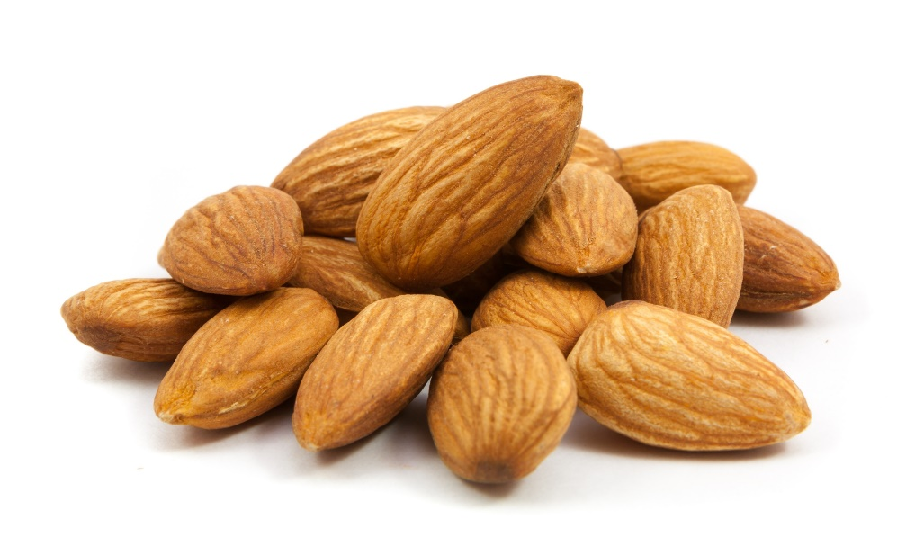
Imenuj ono što je prikazano na slici.

Slide 13
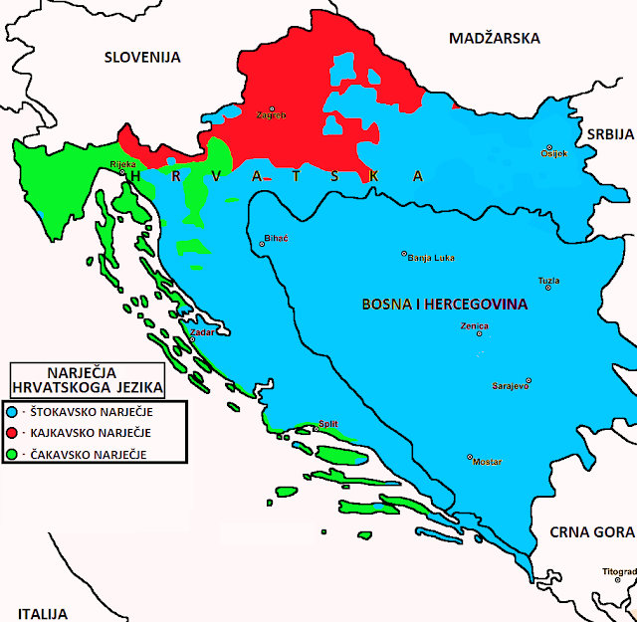
Dijalektni sinonimi
Riječi istog značenja koje se pojavljuju samo u narječjima, ne i u standardnom jeziku.

Slide 14
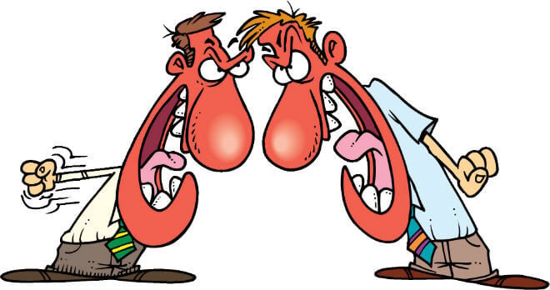
A N T O N I M I
Tišina – buka
Veseo – tužan
Oseka – plima
Antonimi su riječi suprotnog/oprečnog značenja.

Slide 15
Gomilanje istoznačnosti
Promotri ilustraciju na 20. stranici udžbenika.
Pronađi u njoj primjere gomilanja istoznačnosti – riječi i izraze u kojima se ponavlja već izrečeno i koje bismo mogli skratiti.
Pročitaj ispravljeni razgovor mladića i djevojke – bez suvišnih dijelova u kojima se ponavljaju ista ili slična značenja. Utvrdi razlike.

Slide 16
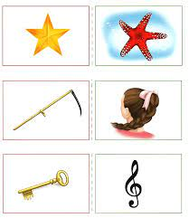
H O M O N I M I
Su riječi jednakog izraza, a različitog značenja.
Dvije riječi koje stoje u homonimiji nazivamo homonimskim parom.

Slide 17
Dijele se na:
HOMOGRAFE ili istopisnice
homonimi su koji se razlikuju po svojim naglascima. Isto se pišu, ali se drugačije izgovaraju.
Gore gore gore gore. (Gore brda jače plamte)
Pojeo sam luk prije nego što sam odapeo luk. (povrće, jednostavno oružje)
Duga je bila duga. (dúga, dugačka)
HOMOFONE ili istozvučnice
Su homonimi koji se isto izgovaraju, ali različito pišu.
Volio sam i Višnju i višnju.
Vidio sam Dunju kako jede dunju.
Preselio sam se u Rijeku jer nisam volio našu rijeku i grad.

Slide 18
P L E O N A Z A M
U govorenju i u pisanju često nepotrebno ističemo pojedina značenja gomilajući istoznačnost (npr. sići dolje – glagol sići već sadržava značenje dolje). Takav postupak nazivamo pleonazam (grč. πλεονάζω – pleonasmós – imati napretek, obilovati).
Pleonazam se u književnim djelima pojavljuje kao stilski postupak – stilska figura namjernoga nagomilavanja istoznačnosti kako bi se dopunila i istaknula neka misao.
Bubica jedna na knjigu mi sleti. (…)
Stvorenjce malo, što ćeš tu?
Pomislih, dok se ona šetaše…
(D. Cesarić, Bubica)

Slide 19
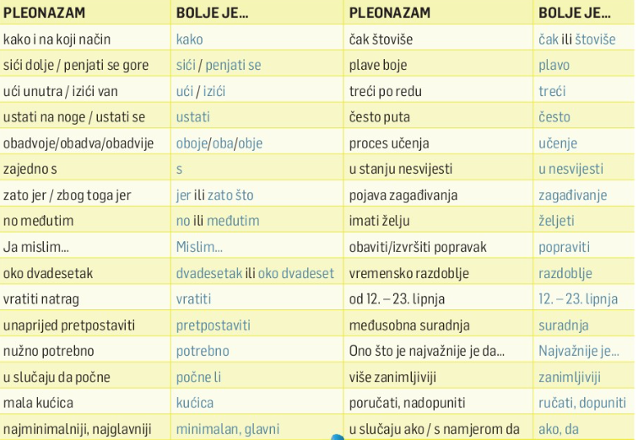
„popularni” pleonazmi

Slide 20
Dobro je / nije dobro
Neki su pleonazmi u skladu s jezičnom normom i njihova je upotreba
obvezna: npr.
DOBRO JE: s obzirom na to da, bez obzira na to što, upozoriti na to da, a
NIJE DOBRO: (s) obzirom da, bez obzira što, upozoriti da.

Slide 21

Tko ispravlja pogreške?
Svi tekstovi namijenjeni javnosti: javni nastupi (izjave, govori…), novinski članci, knjige… trebaju proći lekturu kako bismo bili sigurni u njihovu jezičnu točnost.
lȅktor (lat. lector: čitač)
1. u antici, osoba koja je za određen krug slušatelja čitala neki tekst
2. a. na srednjovjekovnim sveučilištima, isto što i nastavnik, odnosno profesor b. danas, voditelj jezičnih vježba i tečajeva na sveučilištu
3. a. osoba koja jezično-stilski ispravlja i dotjeruje rukopis u pripremi za objavljivanje b. osoba koja se brine za jezik i pravilan izgovor u kazalištu
4. a. u Katoličkoj Crkvi, osoba koja pred vjernicima u crkvi čita odlomke iz Svetoga pisma b. drugi po redu od četiriju nižih činova svećenstva

Slide 22
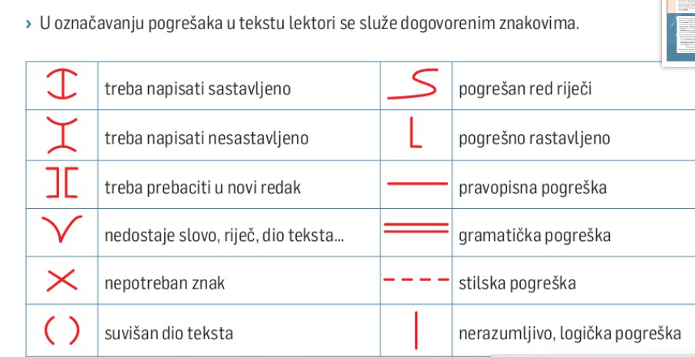

Slide 23

RB. Str 31. – 36.

